Slide 1
第一章：向量空间

Slide 2
向量空间简介
向量空间也叫线性空间
线性代数主要研究线性变换
预习这门课的同学会知道矩阵就是线性变换的一种表示
线性代数的相关的知识，如线性方程组的求解，已经在高中学习过，但是在大学我们想学得更加系统
在开始讲向量空间之前，我们先学习一下数域的知识

Slide 3
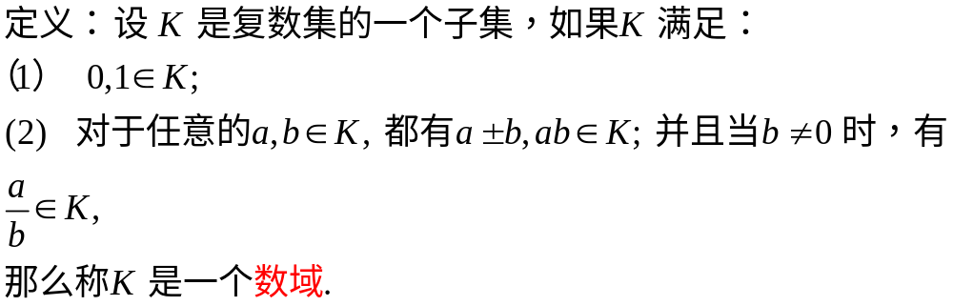
数域
数域K满足的第二条件可以说成：K对于加减乘除四种运算封闭。

Slide 4
数域的例子
自然数集对加法封闭，但是对减法不封闭
整数集对加法和减法都封闭，但是对除法不封闭
命题1（丘课本17页） 任一数域都包含有理数域。
1.3习题2（丘课本17页） 复数域是最大的数域。

Slide 5
复数集和实数集都是数域
在丘维声的《简明线性代数》的课本中，经常出现这样语句。设K是一个数域。也就是说我们课本的结论对任意的数域都是对的。可是一个一般的数域总是给人一种把握不住的感觉。在我们教学中，大家不妨仅仅考虑实数域和复数域。

Slide 6
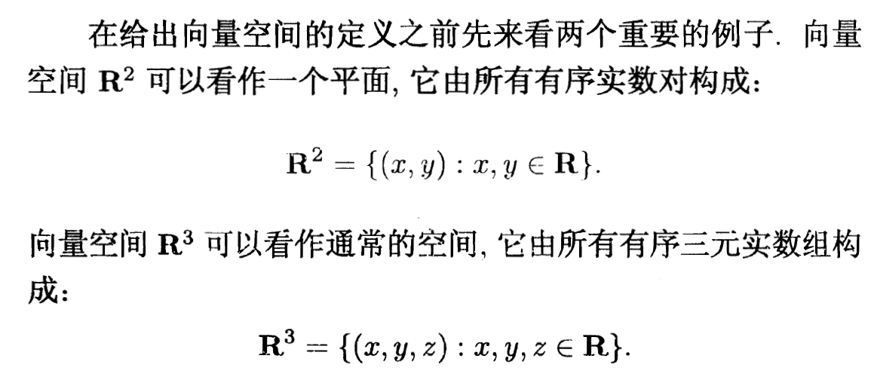
向量空间

Slide 7
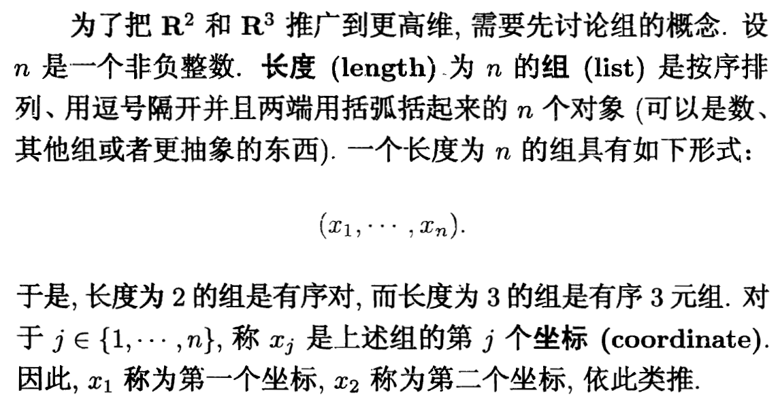
n元组

Slide 8
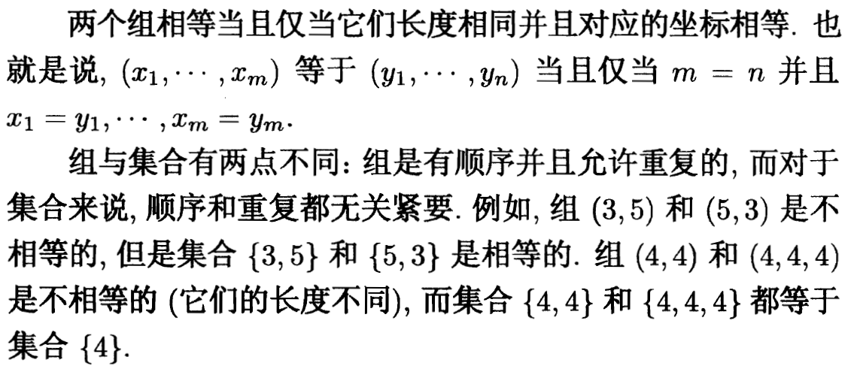
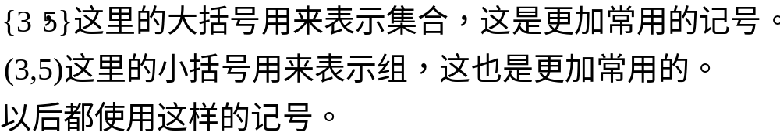

Slide 9
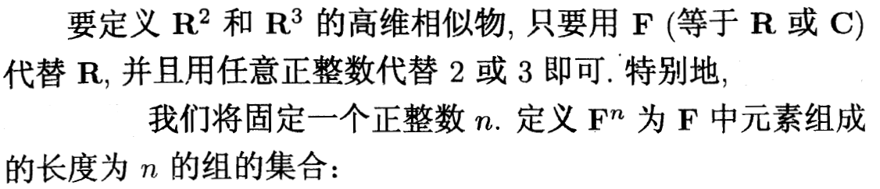
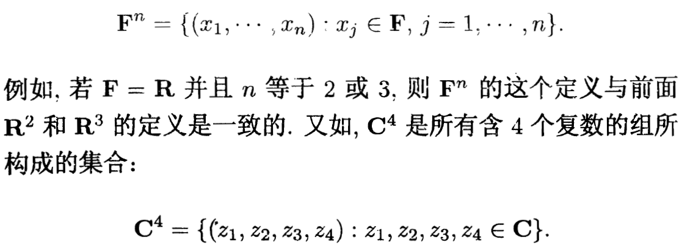

Slide 10
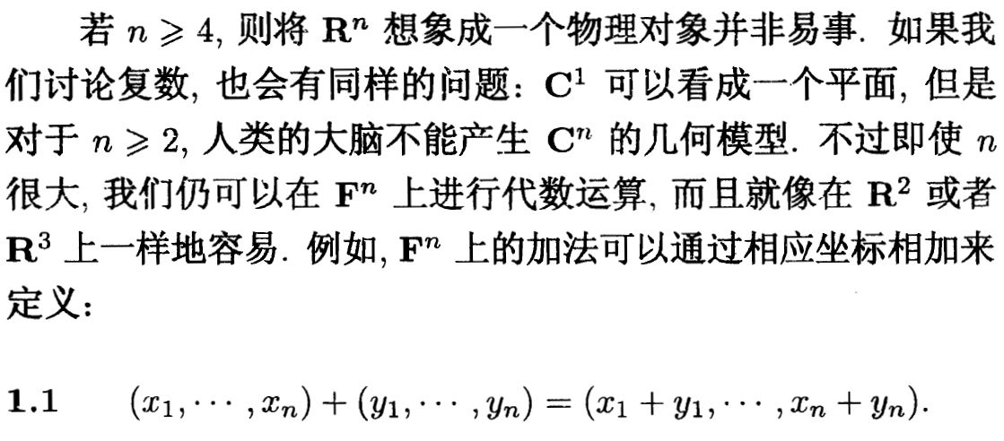

Slide 11
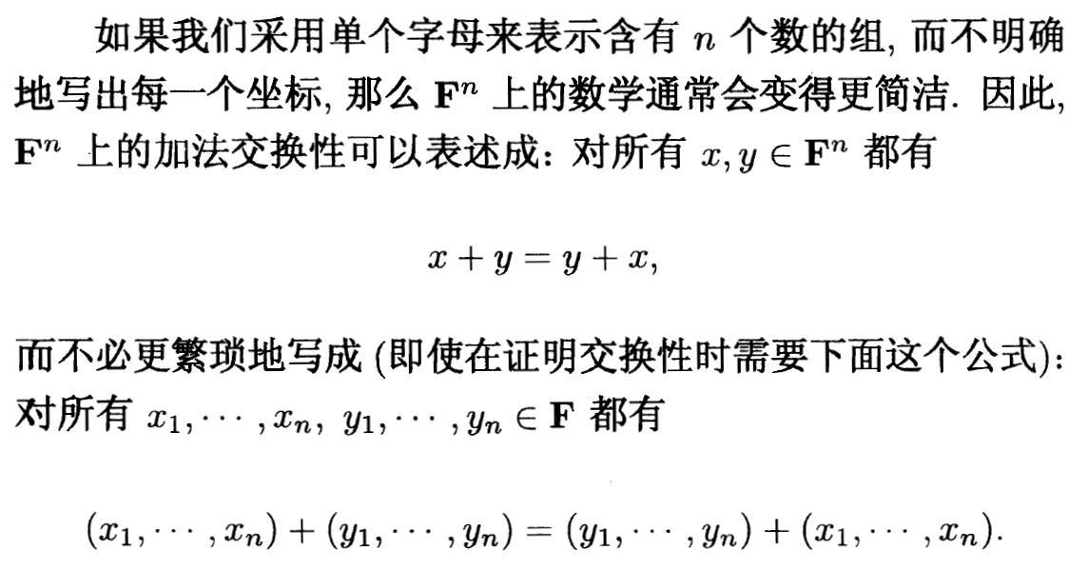

Slide 12
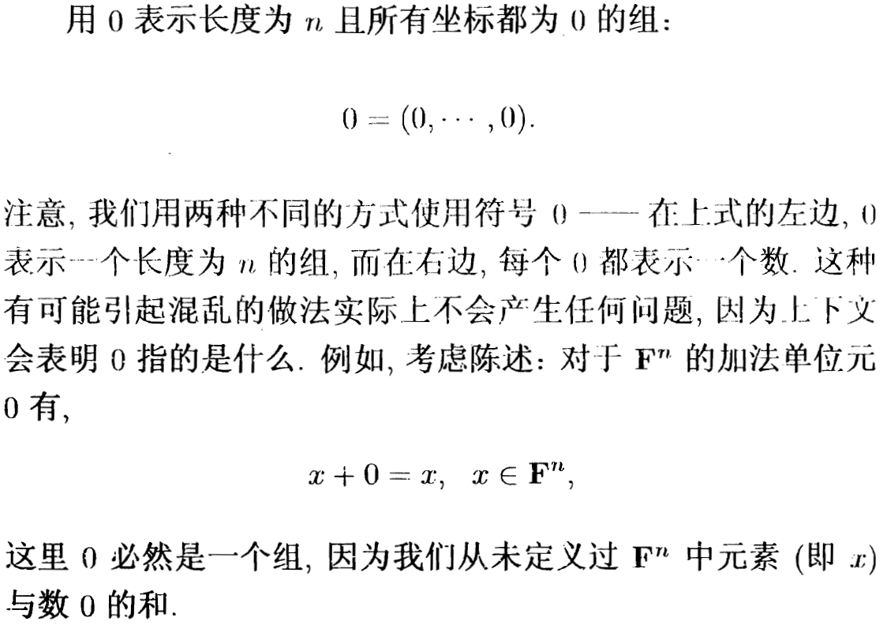

Slide 13
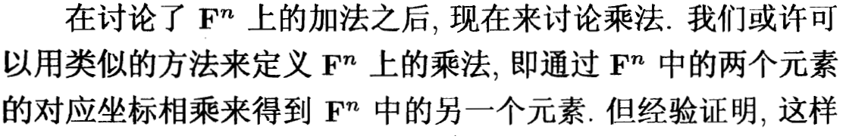
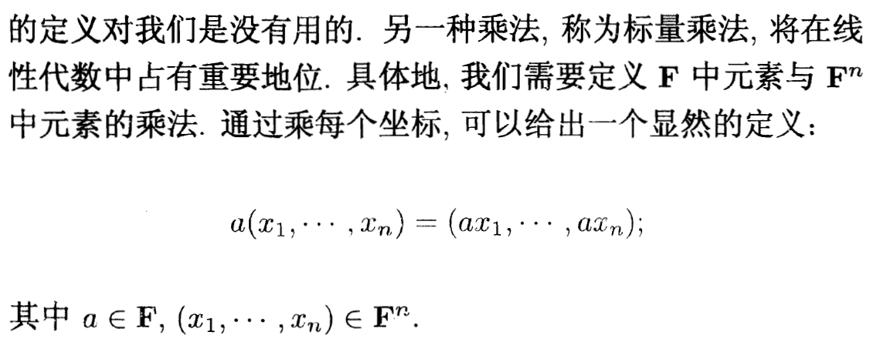

Slide 14
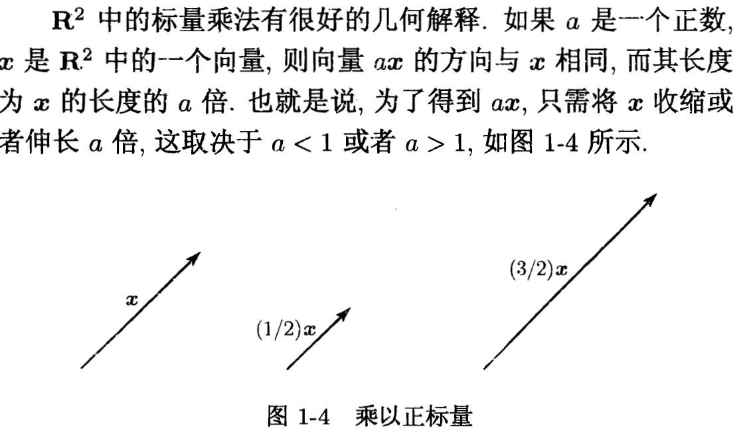

Slide 15
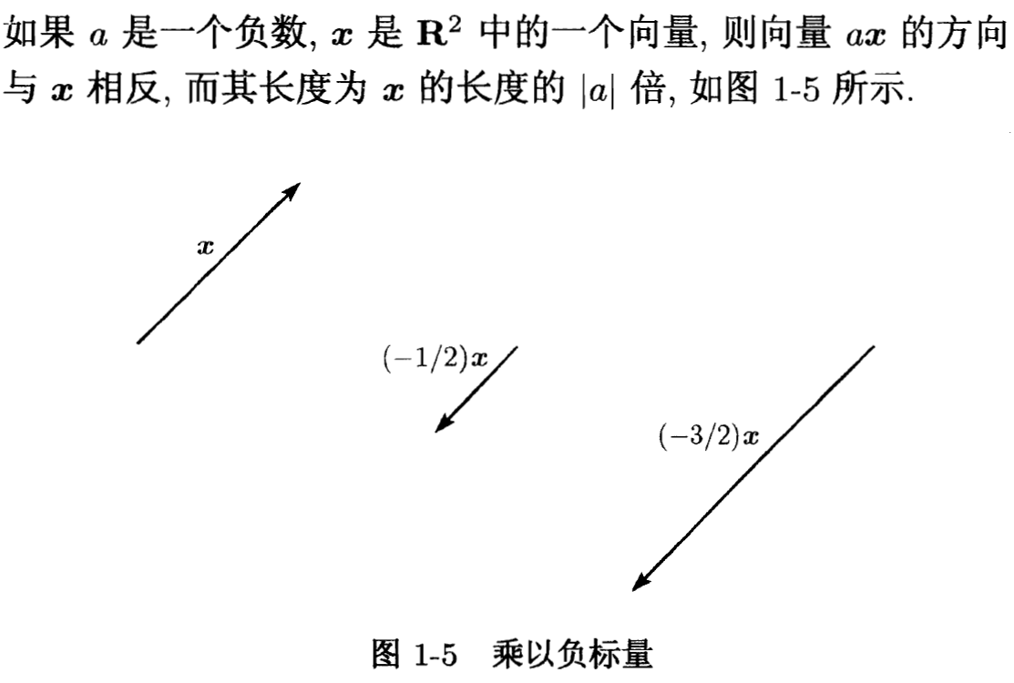

Slide 16
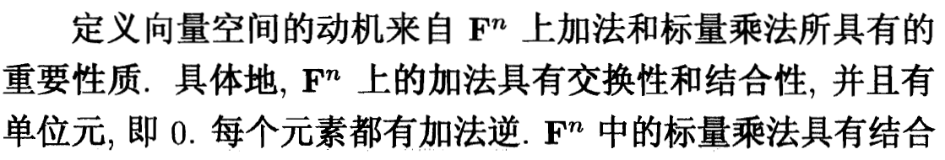
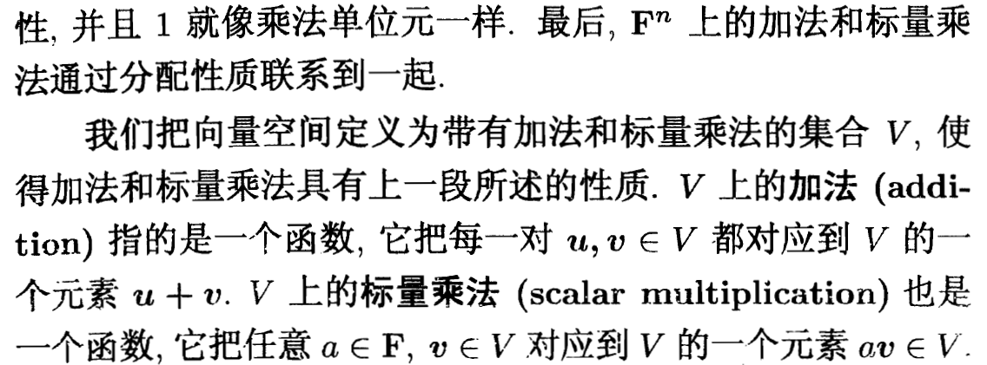

Slide 17
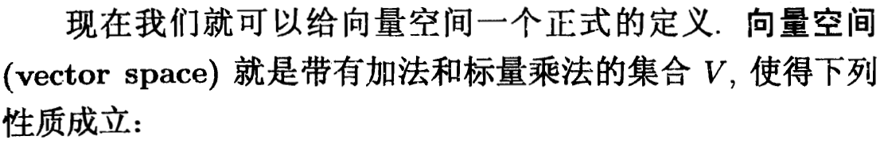
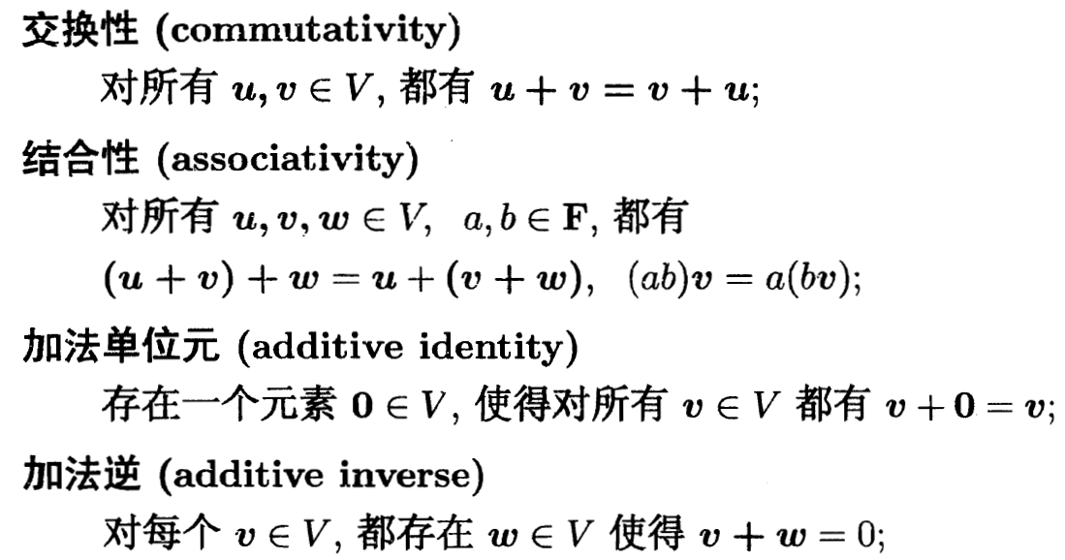

Slide 18
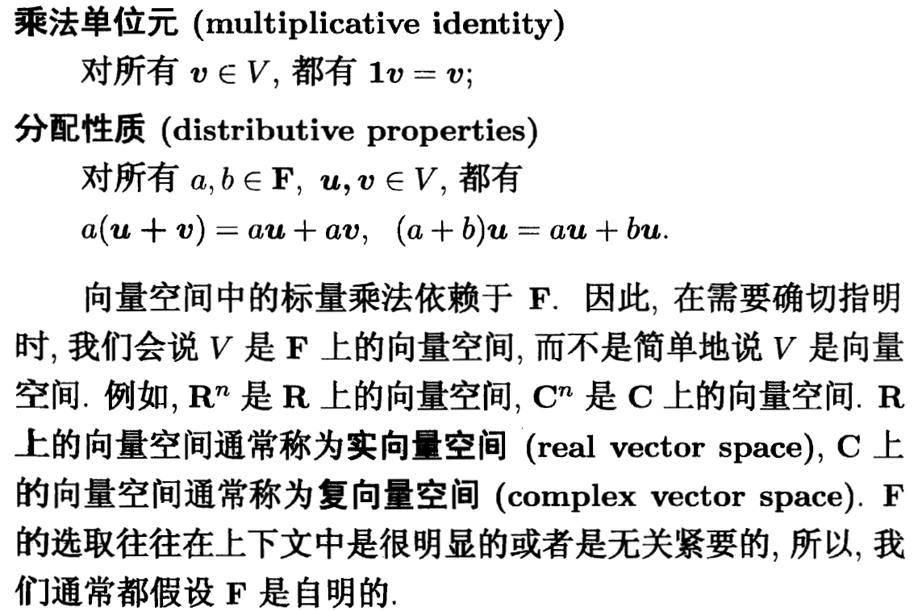

Slide 19
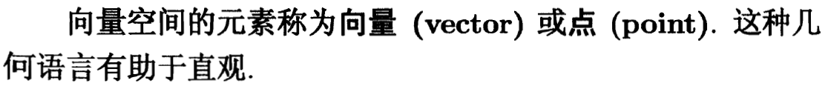
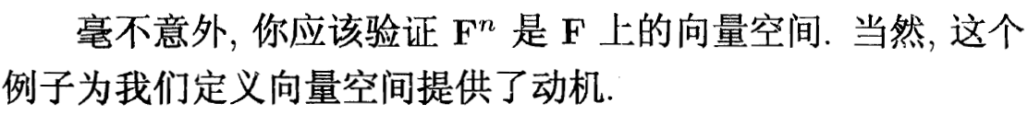
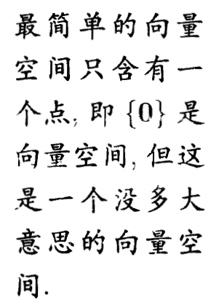

Slide 20
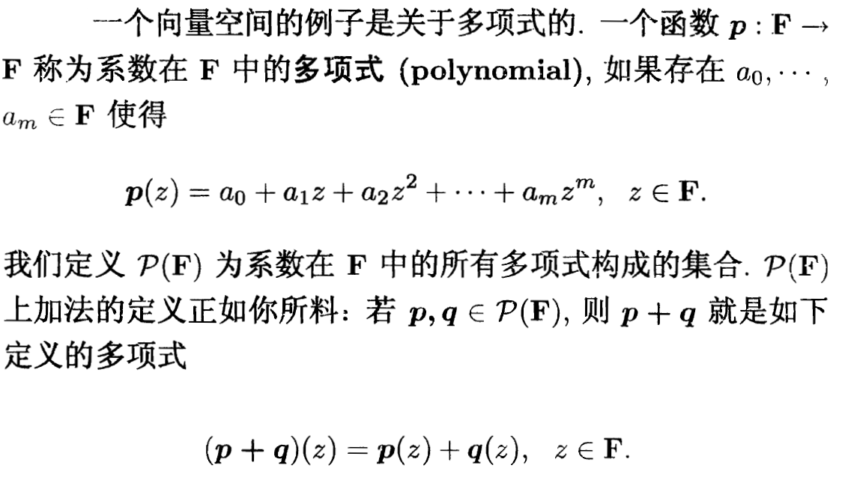

Slide 21
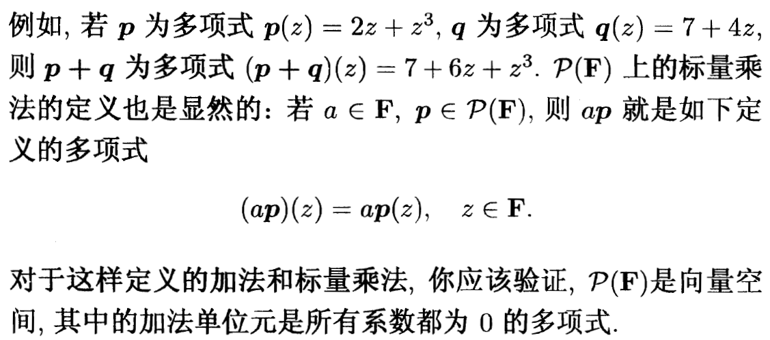

Slide 22
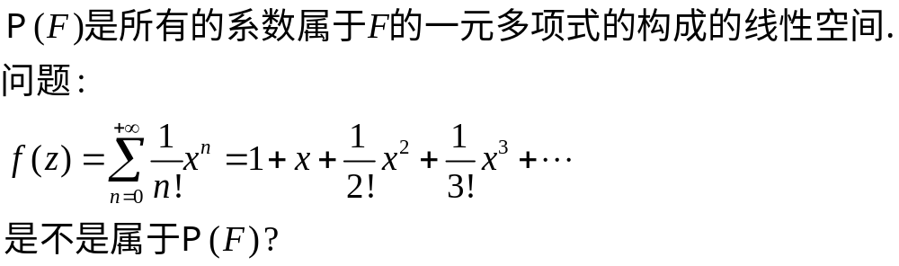

Slide 23
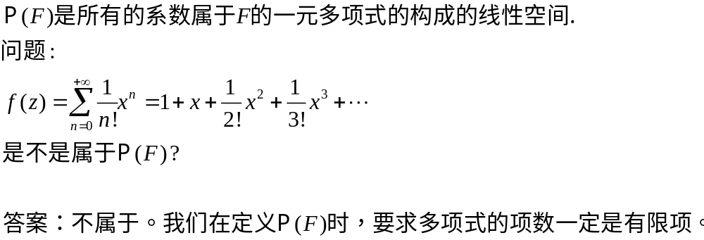

Slide 24
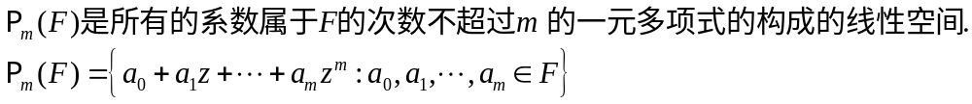

Slide 25
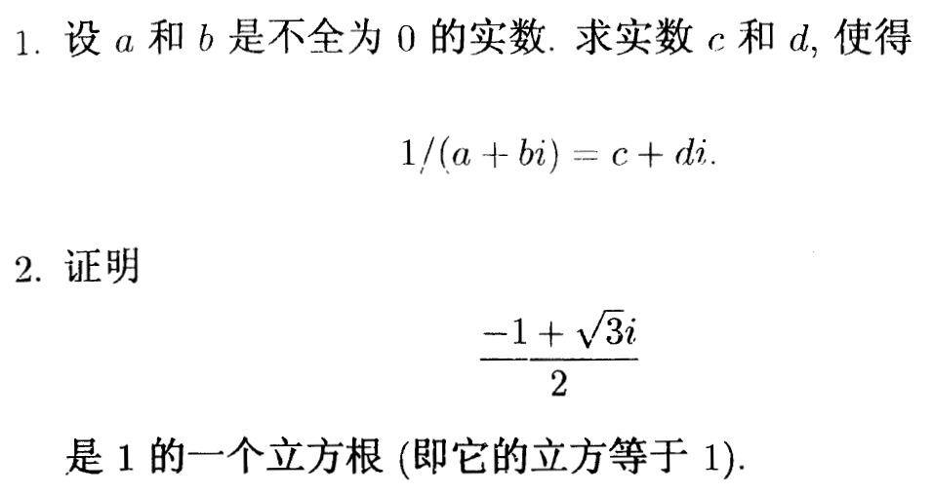
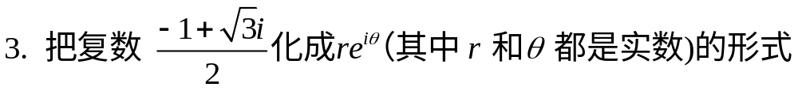
作业
1. 举一个向量空间的例子
2. 复习复数的相关知识，做下面的题目

